Slide 1
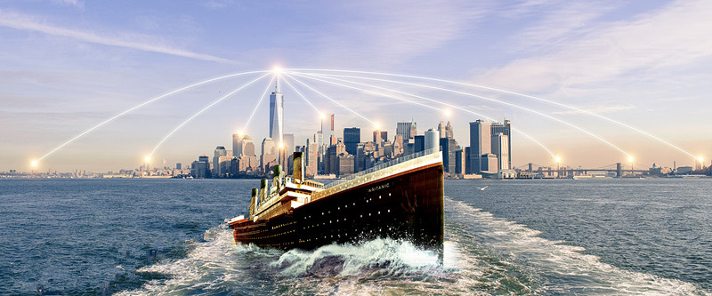

阳光能源集团电子报
2018年第九期

Slide 2

2018年将是双面双玻组件爆发的一年 —— 03
节能降本始于心 提质增效践于行 —— 18

Slide 3
2
1
0
8
将是双面双玻组件爆发的一年

Slide 4
前 言
一直以来光伏行业的发展主要来自成本下降的推动，随着金刚线技术在多晶硅片行业也全面普及，下一个行业的成本下降将有望来自双玻双面组件的推动。

Slide 5

01
从三个方面双玻双面组件拥有较大的潜力

Slide 6
1、经济层面
提升效率进一步降低成本。根据天合以及华东理工的测试数据，使用双面双玻组件在不同地面的发电增效在5-27%左右，其中草地仅增加5%，而地面白漆将增加25%-27%的发电量。考虑到目前P 型PERC 有量产化数据，我们以P 型PERC电池转双面电池进行计算每1%的发电效率提升也将带来人民币5 厘的度电成本下降（相比现在下降0.7%）。而如果我们将发电量转成每个组件的瓦数提升（也就是320瓦的组件，5%效率带来16 瓦的提升，相当于上升1.1%转化效率），则双玻双面组件成本将进一步下降4 分/瓦（5%）。如果不使用铝框的双玻双面组件，即使不考虑瓦数提升，因为减少了铝的使用，每瓦成本也将下降11 分/瓦。

Slide 7
2、技术层面
生产线和技术兼容性强。由于PERC 和HIT 电池技术天然兼容双面电池技术升级，因此对于生产线的修改仅需要对电池的处理进行修改，从全铝接触改为激光开孔丝网印刷铝浆。而同时双面电池技术基本覆盖了目前主流的P 型PERC，N 型PERC 和N 型HIT 电池技术方向，使得其成为电池升级的首选。双玻组件本身通过玻璃取代背板使得组件的抗承载，防水和耐火得到提升，而在生产上仅修改层压环节，使得目前主流生产线不需要大幅升级即可以进行量产。我们认为制造业渐进式升级中路径依赖是非常重要的考虑，因此技术兼容性强，升级难度小的技术将会率先得到使用。

Slide 8
3、政策层面
领跑者计划将有望进一步推动发展。自2015 年政府推动领跑者计划以来，我们看到越来越明显的政策导向，从过去对所有光伏项目的支持政策，转向扶持高效电池和组件的针对性政策。因此2015 年之后拥有更高效率的单晶电池系列超越原来性价比高的多晶电池系列获得市场份额的提升，从2015 年的10%提升至2017 年30%。而在2017 年我们看到发改委在《关于推进光伏发电“领跑者”计划实施和2017年领跑基地建设有关要求的通知》中进一步推出领跑者“技术”，要求转化效率达到单/多晶转化效率达到18.9%/18%以上，满分需要19.4%/20.4%的转化效率。并鼓励先进电池技术参加，其中包括双面电池技术。最近发改委的专家王斯成在光伏高峰论坛上提到应该将双面电池的背面效率按照5%的效率界定为全组件效率，我们认为如果可以将背面的转化效率直接界定为组件发电瓦数，则有望直接带来双面双玻组件的成本优势直观体现（每瓦成本下降），带动大规模应用。

Slide 9
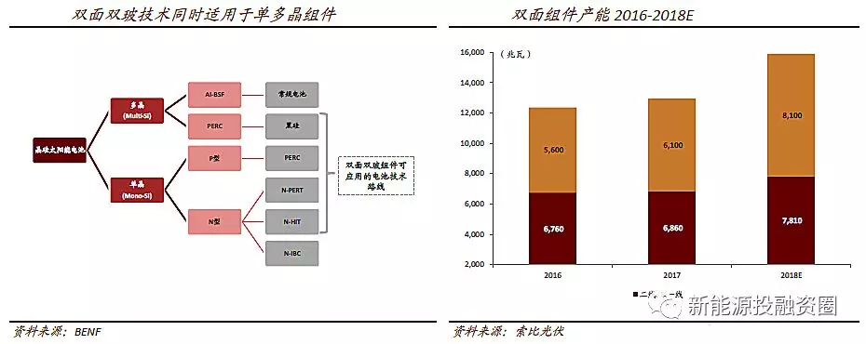

Slide 10
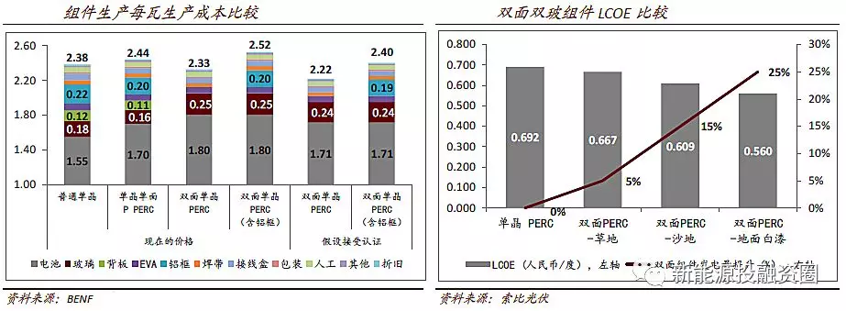

Slide 11
02
PERC 技术普及和双玻组件推广带来双玻双面的水到渠成

Slide 12
我们看到双面双玻电池的主要优点在于更高的发电量以及双玻组件带来的更高耐用性（防水，使用寿命长等）。而这个发展主要也是因为大量电池企业开始转向PERC，使得双面电池经济性和效率开始上升（传统BSF 电池，由于背面存在少子复合问题，使用双面技术会大幅降低正面转化效率，因此只能用于少数场景），且普通双玻电池在天合等企业的推动下开始逐渐增加。这样就使得目前的生产线转化为双玻双面组件需要的升级成本和改动更小。我们对比认为目前主要的缺点来自重量较同类产品高26%，以及安装缺少铝框带来的适用性问题。因此我们认为目前双玻组件在没有优化前更适合地面电站，如果未来玻璃可以做到2 毫米以下的厚度，则将推动分布式的应用。

Slide 13
优势：
1）发电量提升：背面额外发电后，发电量较单面发电组件增益10%~30%；2）可靠性高：抗PID 且防火，双层玻璃结构能够增强运送中抗隐裂能力，零透水率，较传统背板具有抗UV 老化和抗降解腐蚀的特征；3）寿命长：和单面双玻组件一样质保在30 年，普通组件在20 年。
劣势和市场困扰：
1）目前尚未实现规模化生产，制造成本下降未突破，经济性无法体现；2）应用场景条件高、有局限性：在反射光较强的地区，例如水面、多雪、地面浅色油漆刷面，及白天温差大地区，才能体现发电增益价值。

Slide 14
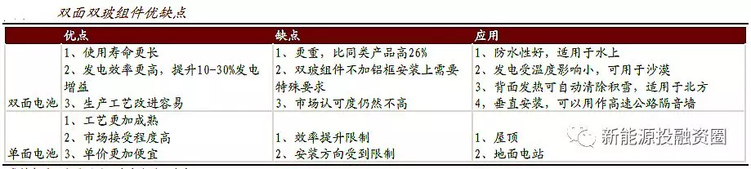
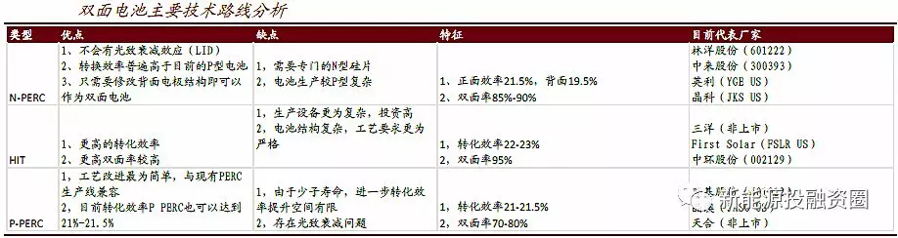

Slide 15
03
2018 年将是双面双玻组件爆发的一年

Slide 16
从我们和组件企业交流来看，批量投产的意愿在加强，主流组件企业积极推广双玻产品，技术逐步成熟与良品率提升带动双玻组件成本下降。在去年6 月的Intersolar 欧洲光伏展上，隆基股份将双面双玻组件作为主推新产品之一，并且公司总裁李振国接受采访时表示，公司计划在2 年内使p 型单晶PERC 双面双玻组件成为公司主流产品。2018 年仅隆基一家就将新增3.5GW 的双面双玻组件产能。但在选择技术方向上，目前主流厂家存在较大的分歧。晶科，英利，阿特斯等一线企业均已推出自己的双玻双面产品，其中我们看到以隆基，晶澳和天合为主的企业主要推进P 型PERC 的双面双玻产品，而以英利，晶科和林洋为主的企业主要推动N 型PERC 的双面双玻产品，另外如中环股份，第一太阳能等企业则侧重在HIT（异质结层电池）上。从3 个的优劣来看，目前P 型PERC 双面虽然双面率最低，转化效率也最低，但是是目前最快达到量产化的产品。N 型PERC 双面转化效率介于两者之间，但是量产化之后成本下降有待验证。（林洋N 型电池已经成功量产，公司预计其生产成本将与传统P 型PERC 接近）而HIT 技术虽然整体的效率最高，但是由于其晶硅电池表面需要再添加非晶硅薄膜，因此量产化之后成本一直较高，因此需要进一步的生产技术突破或优化。

Slide 17
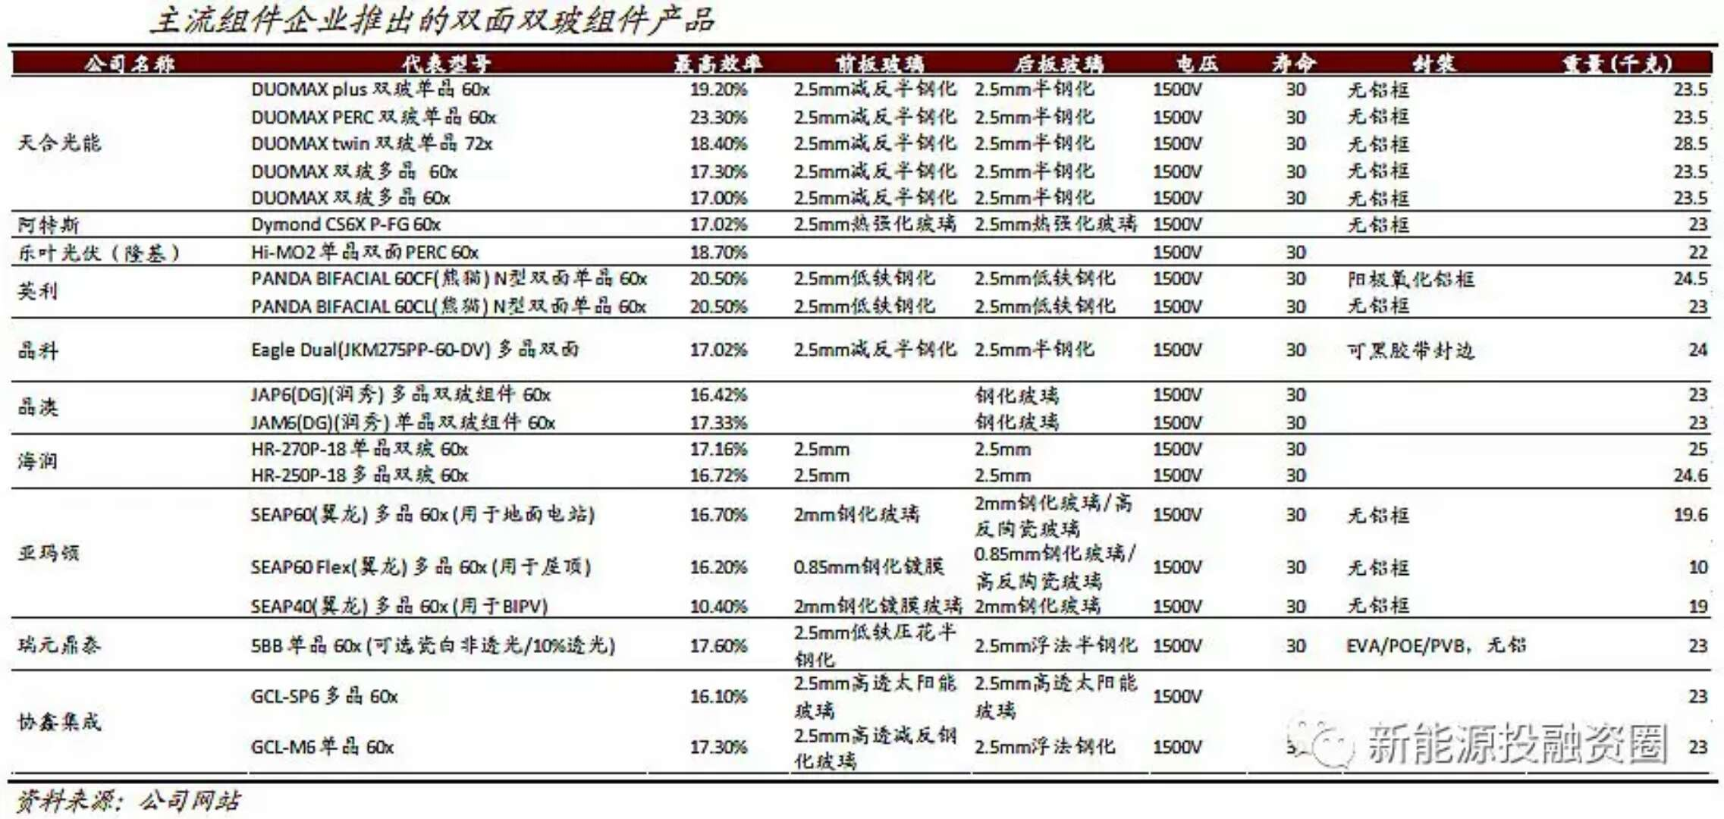

Slide 18
节能降本始于心 提质增效践于行
积土而为山，积水而为海。硅片公司将节约成本提升效率的理念融入到生产实践中，凡事从点滴做起，细微之处见真章。
切方工段粘圆棒的校正底盘由于使用时间过长，磨损严重，其准确度大大降低，操作工每次工作时需多次进行调节，给工作带来诸多不便。
维修师傅安清林看到这种情况，积极动脑思考，急操作工所急，想操作工所想，提出了粘圆棒校正底盘改造方案，经过技术人员、生产人员论证后开始实施。
改造前的校正底盘是一块正方形铁板中间有一个圆心，固定在台转操作台上，铁板不能调节，长时间使用，会使台转操作台面磨损，无法补救，导致台转精度降低不能使用。
改造后的校正底盘是在正方形铁板上用4个调节螺丝固定在台转操作台上，4个调节螺丝能前后左右调整中心点。中间加装一个可更换的圆棒校正心，圆棒校正心用6个

Slide 19
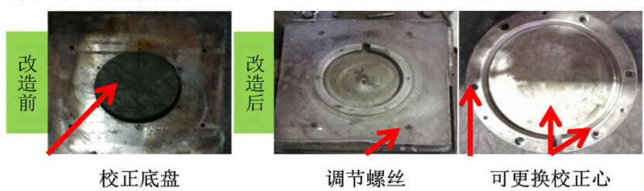
螺丝固定在正方形铁板上，校正心底部、周围磨损后可更换新的校正心，而正方形铁板和台转操作台面无磨损，不涉及到更换和报废。使校正底盘调整更精确，校正心磨损后更换更简便，提高了生产的工作效率。
阳光人将降成本、提效益、重研发作为主要工作目标，为实现阳光梦奋勇拼搏，为公司美好的明天共创辉煌！
（设备管理部——李素侠）

Slide 20
观
谢
看
谢

Slide 21

2018-3-12

